Slide 1
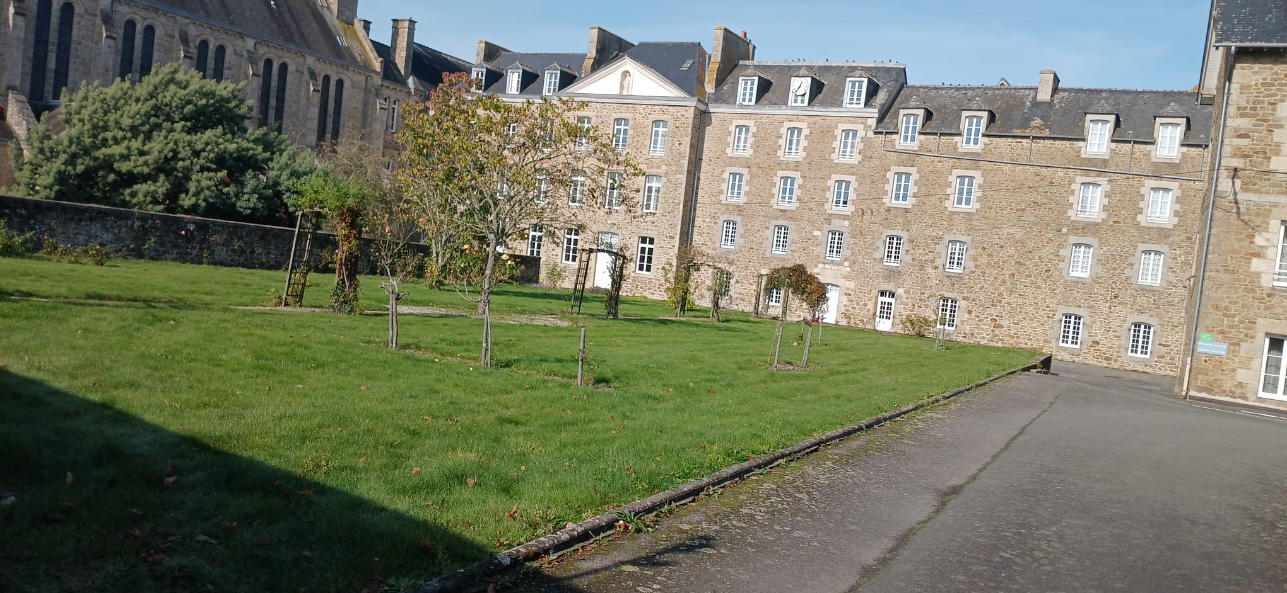
RN-AG 2024 CREHEN maison de la Divine Providence

Slide 2
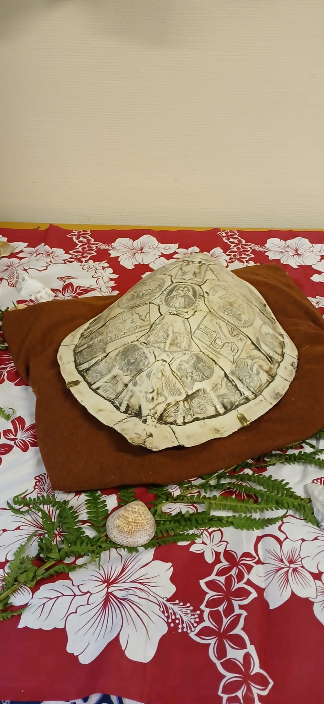
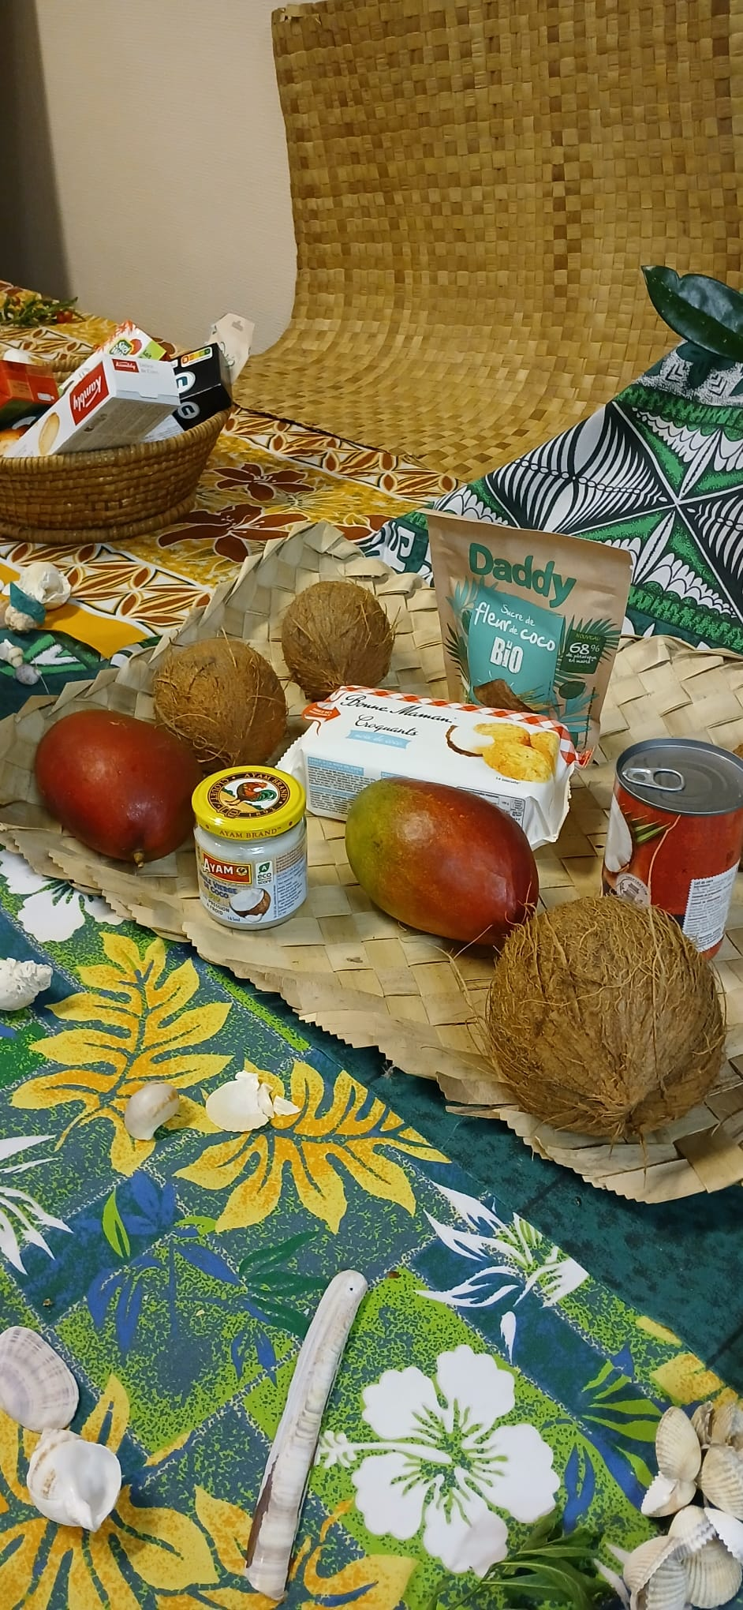
Décoration de la salle

Slide 3
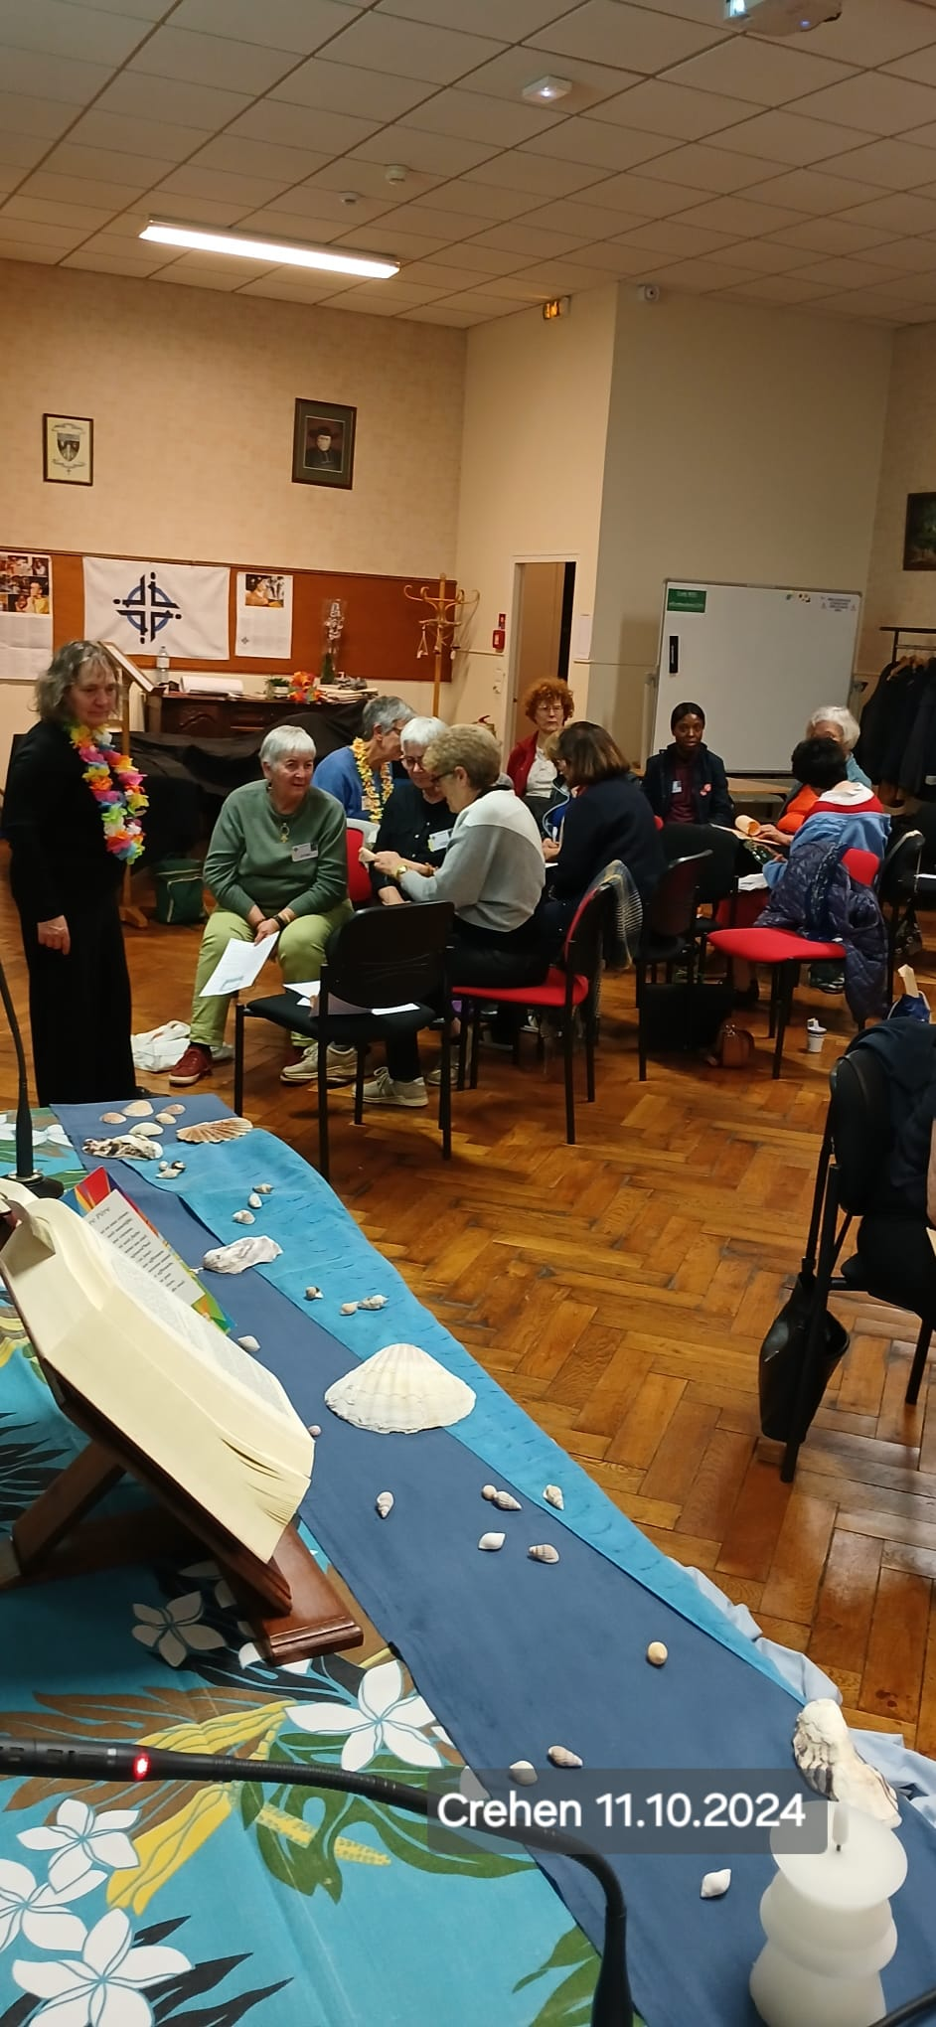
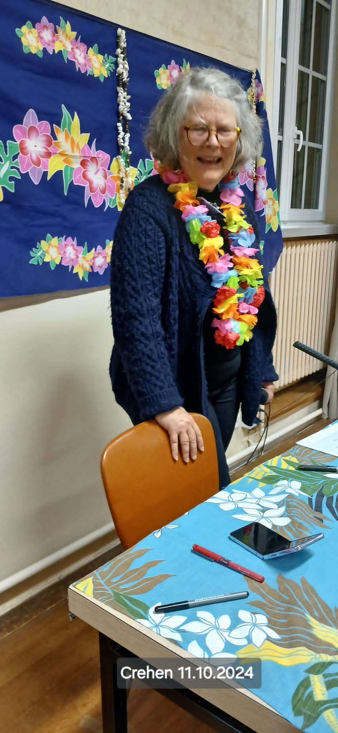
Soirée de vendredi « Bouteilles à la mer »

Slide 4
Une respiration au bord de mer

Slide 5
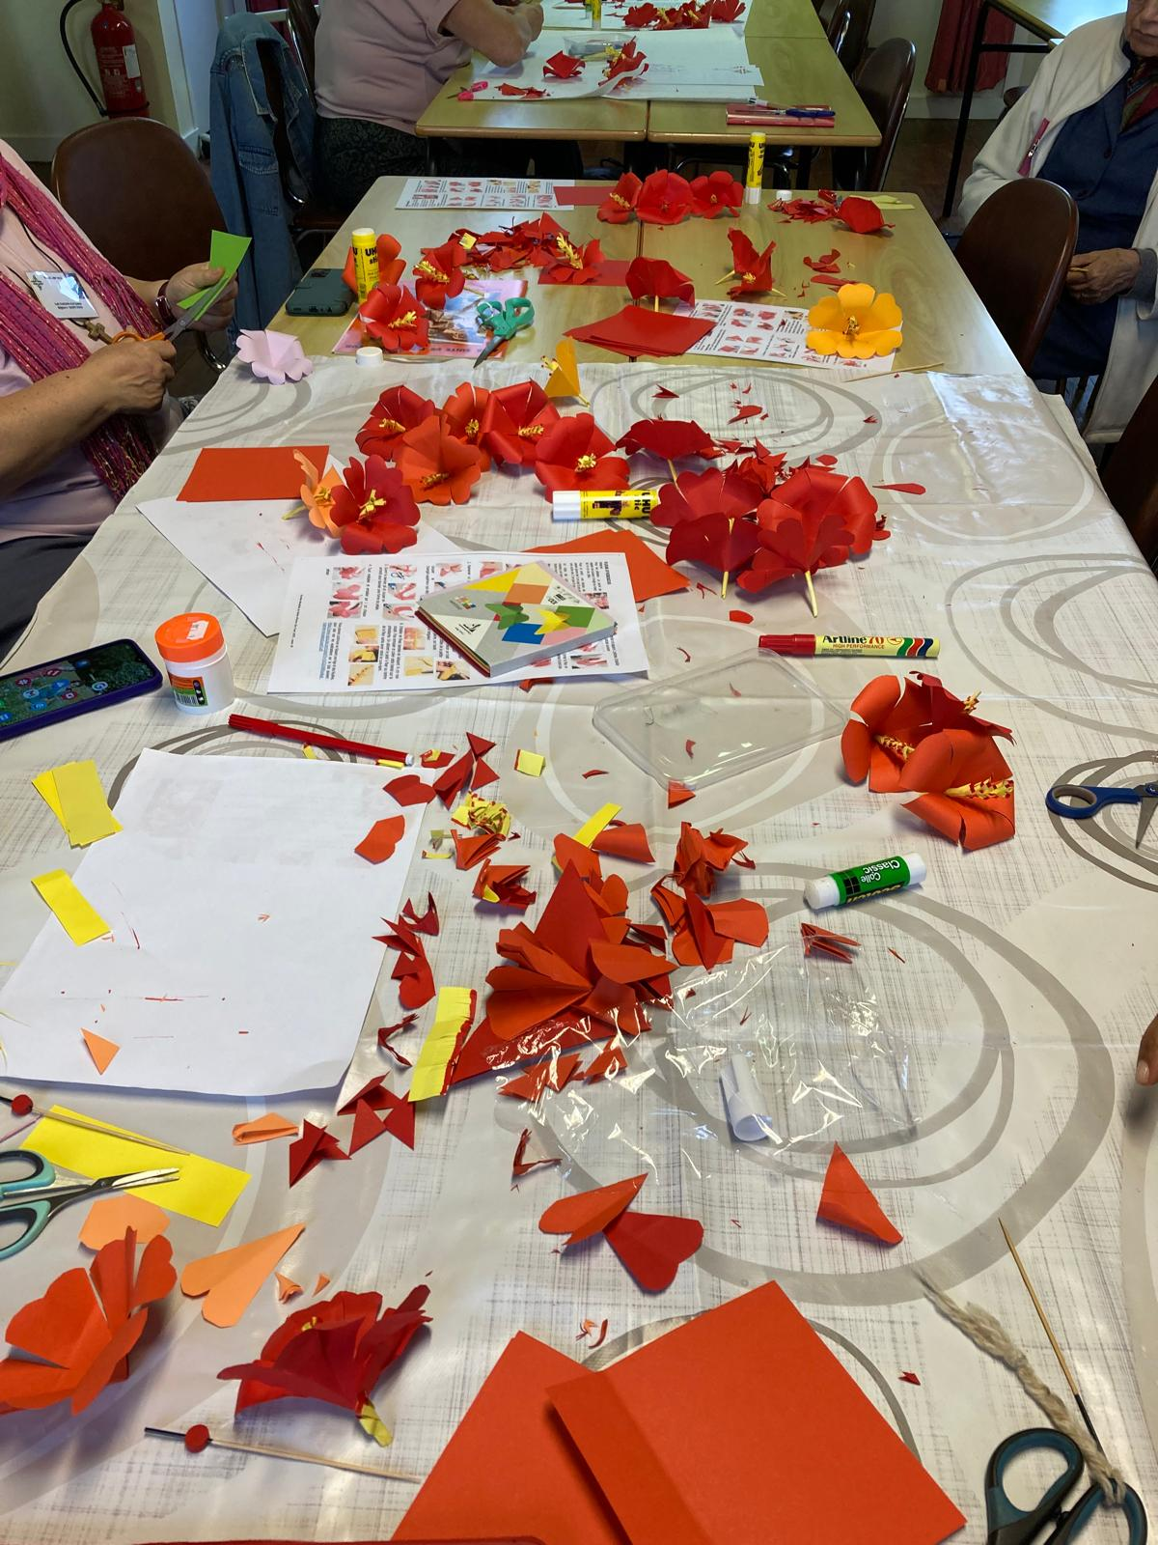
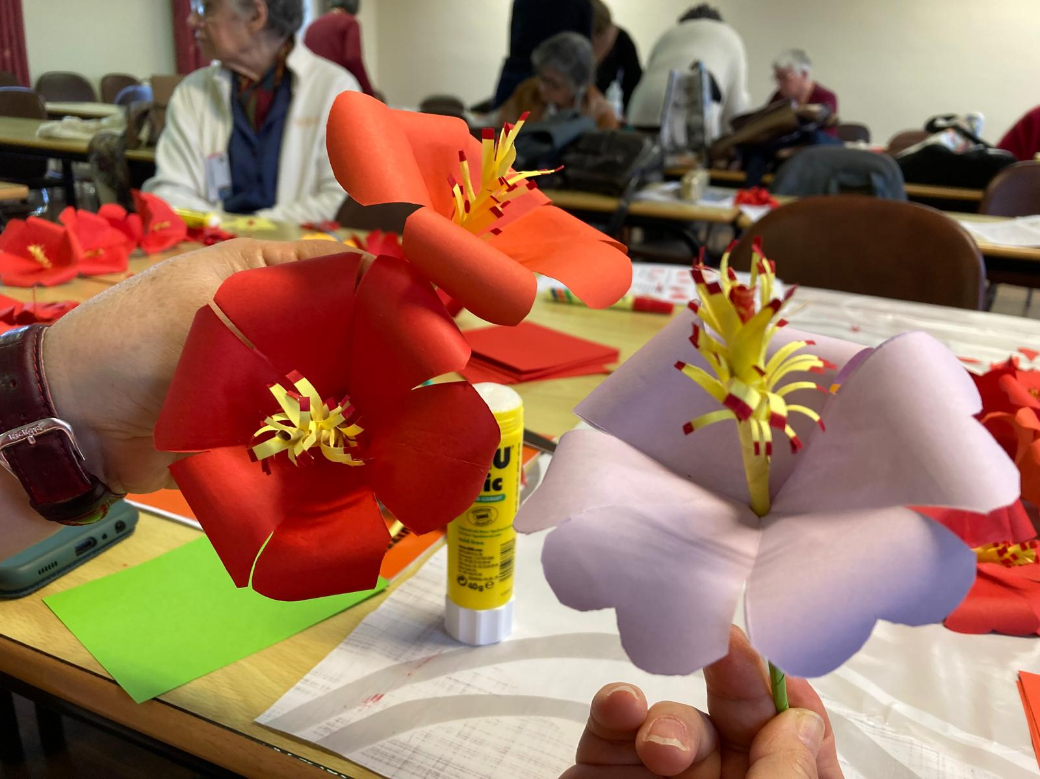
Les ateliers Fabrication de la fleur d’hibiscus

Slide 6
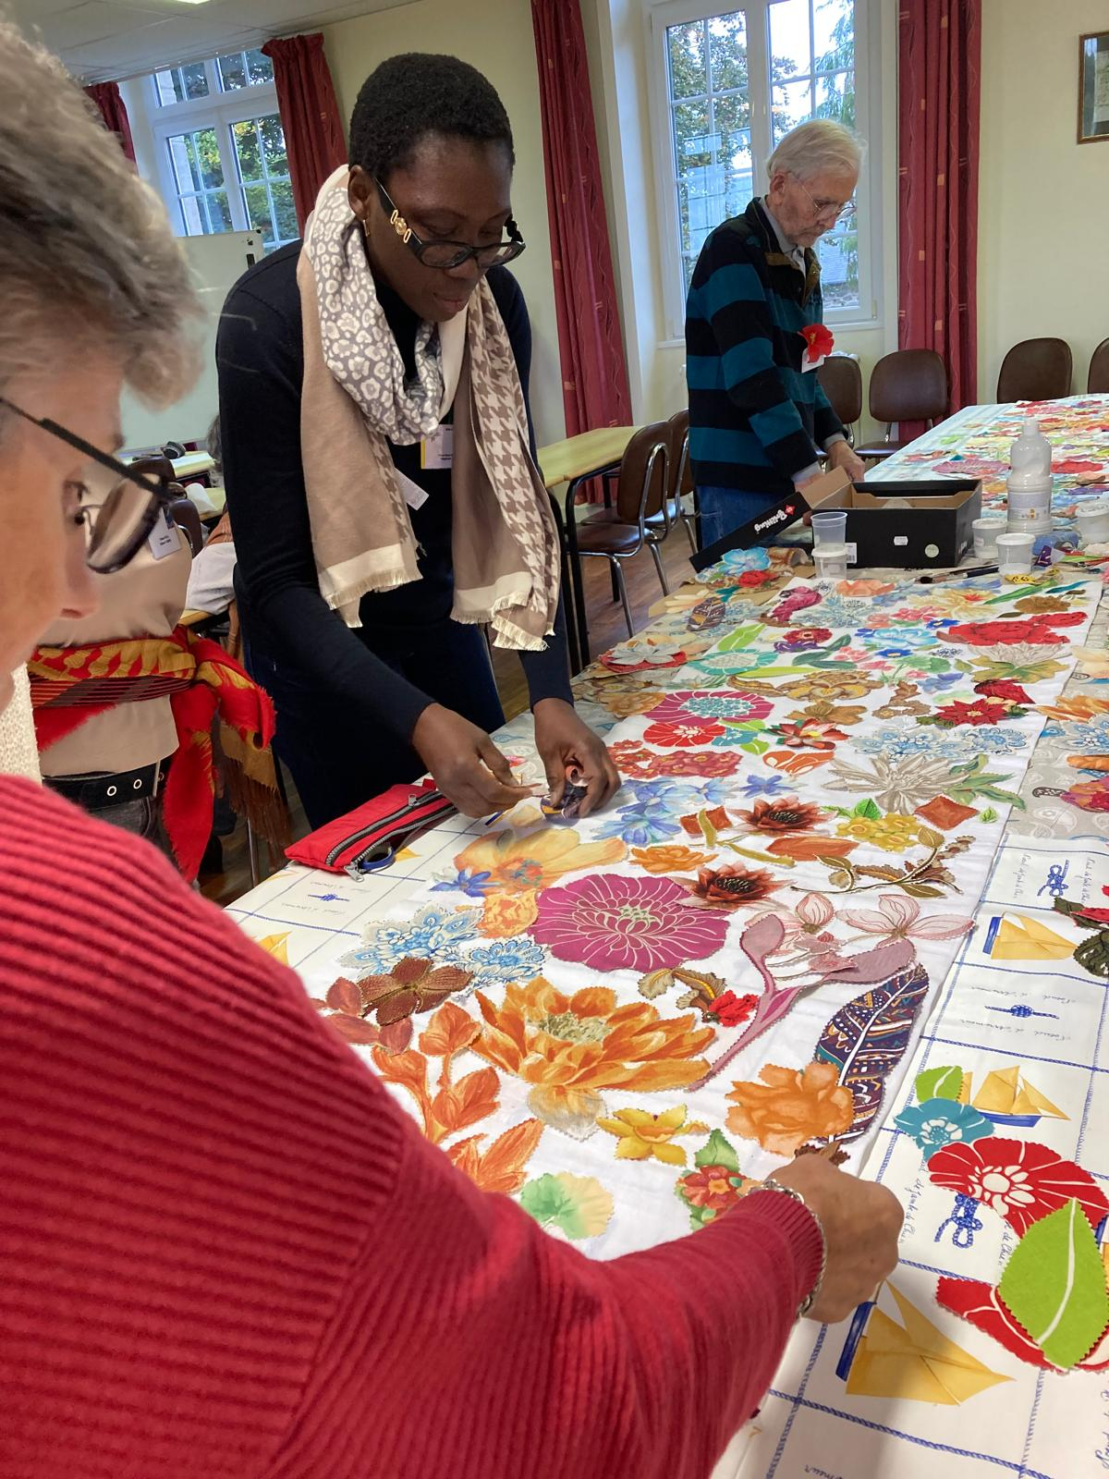
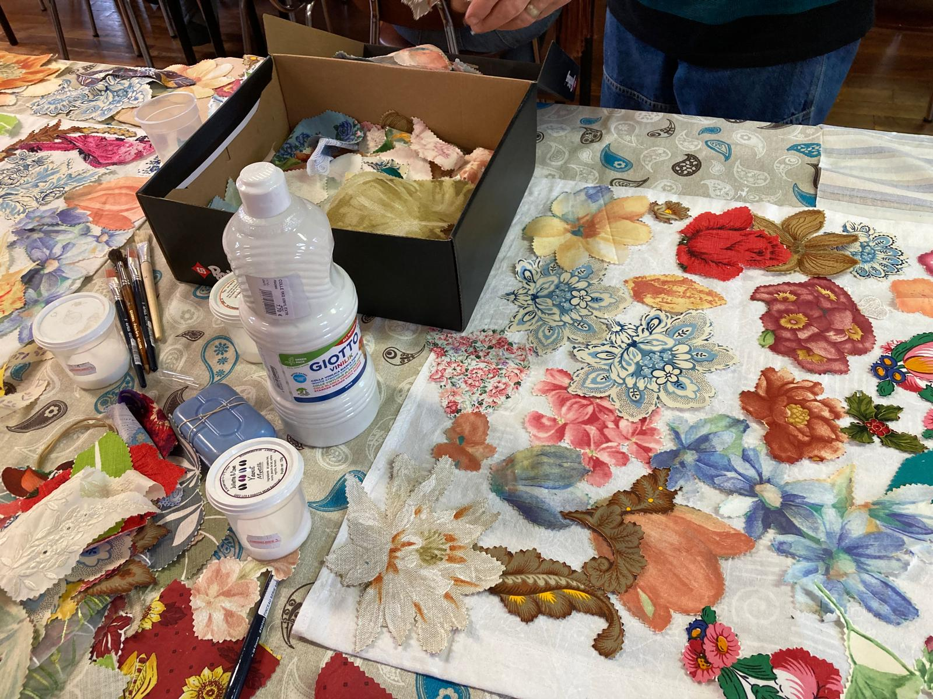
Fabrication d’un patchwork par découpage et collage sur tissu

Slide 7
Ateliers célébration et musique

Slide 8
La célébration Les vagues d’introduction

Slide 9
Le nouveau comité et les participantes

